Slide 1
Design, Síla prototypování a evaluace designu(design,
Tomáš Bouda
KISK 2015 Komunikace Člověk-počítač

Slide 2
Obsah
Dobrý design
Síla prototypování
Hodnota evaluace

Slide 3
Interaktivní rozhraní

Slide 4
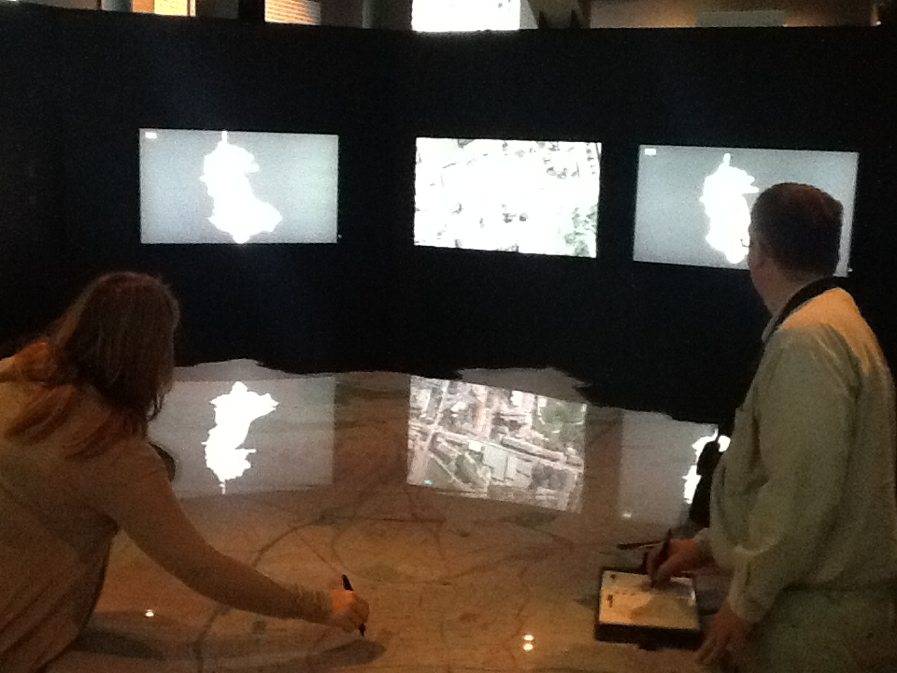

Slide 5
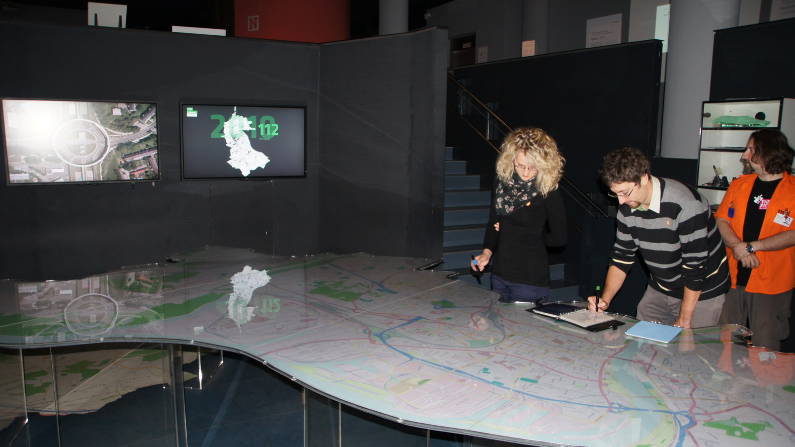

Slide 6
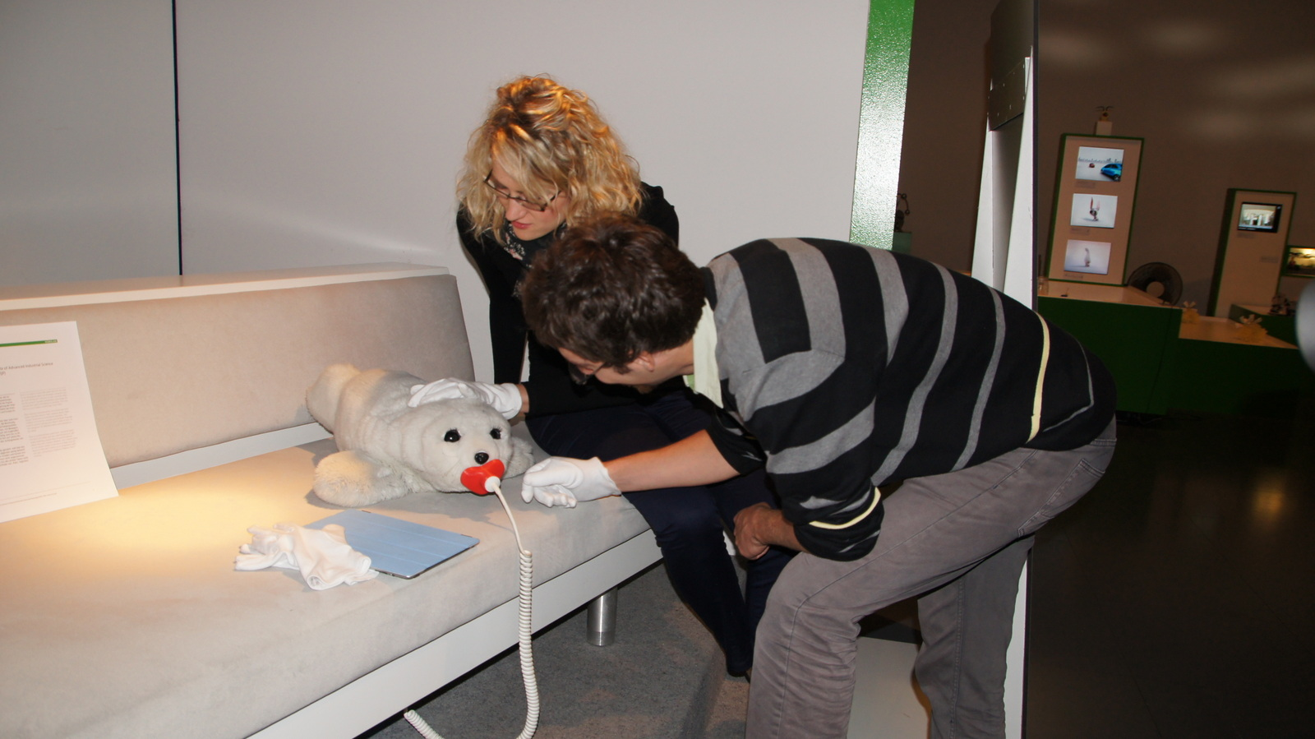

Slide 7
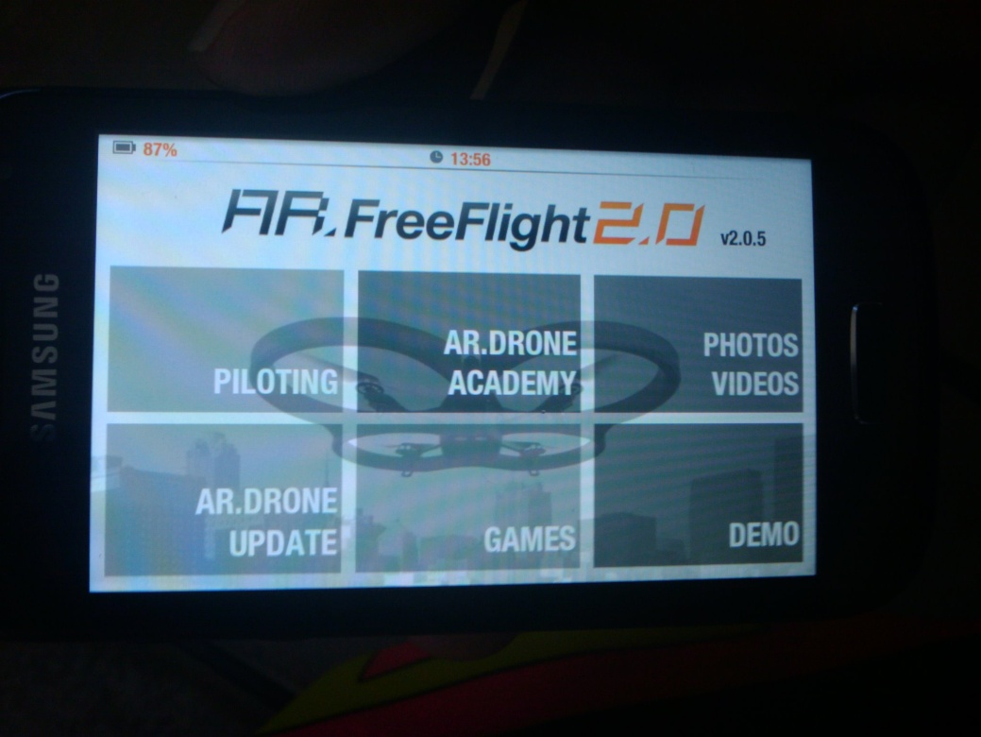
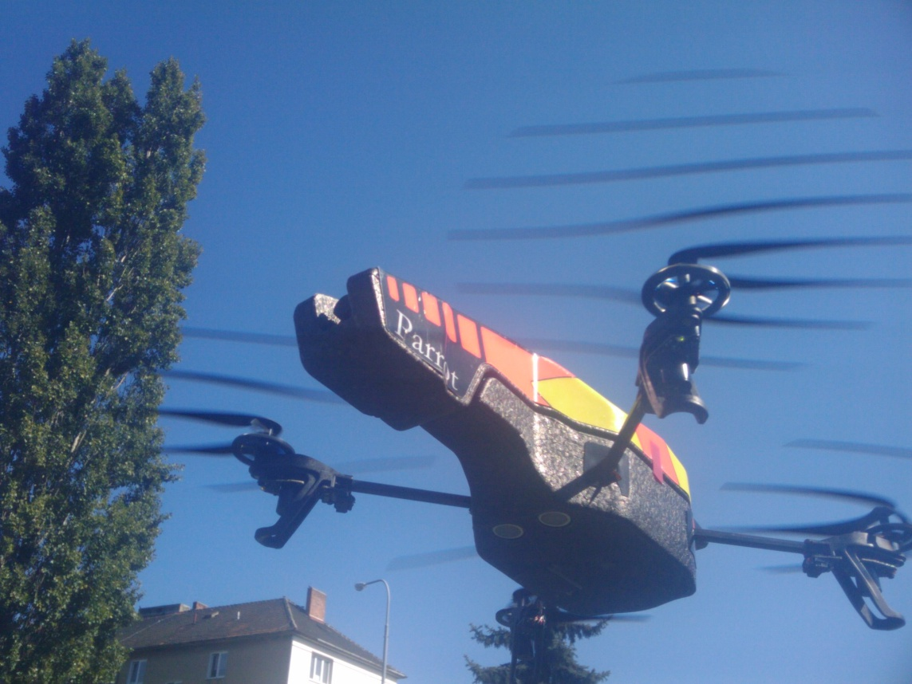
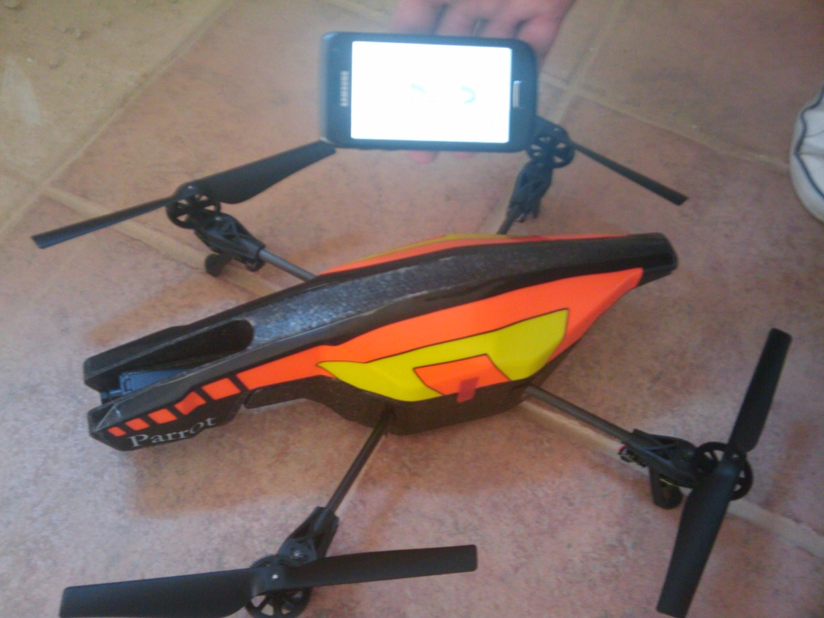

Slide 8
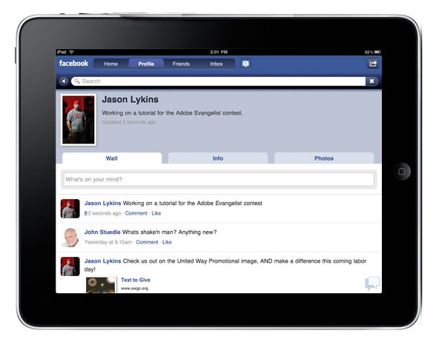
Interaktivní rozhraní
Zdroj: http://www.bestappsite.com/friendly-facebook-browser-for-ipad/

Slide 9
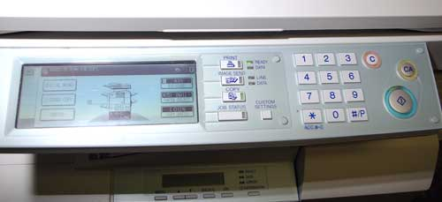

Slide 10
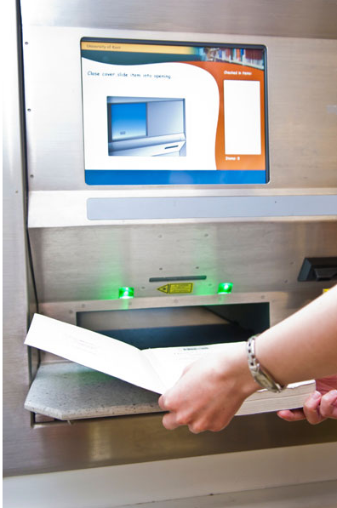

Slide 11
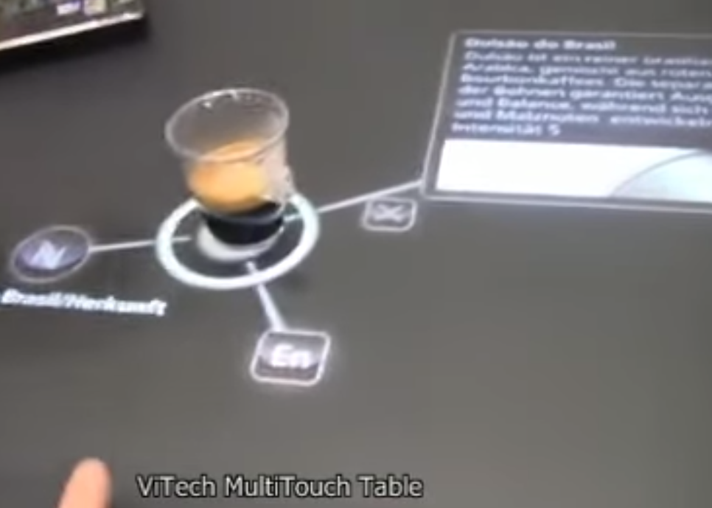
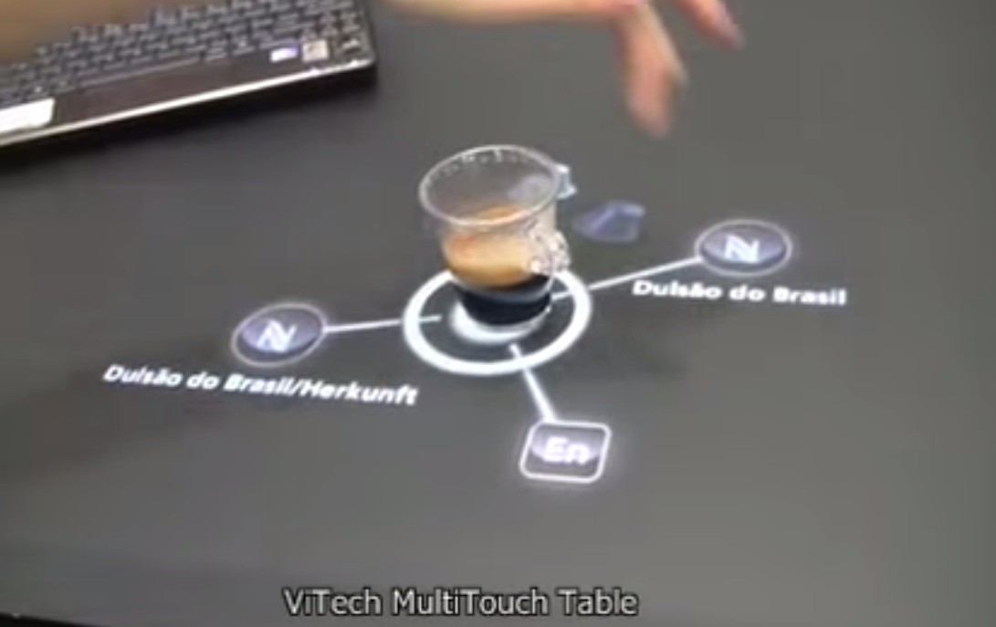

Slide 12
Co je dobrý Interakční design?

Slide 13
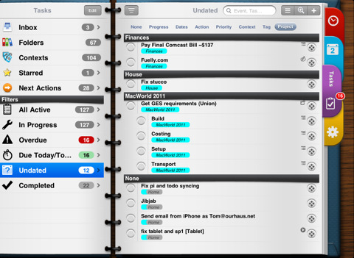
Interakční design - Dobré mentální modely
Zdroj: http://ipad.appfinders.com/best-ipad-calendars/

Slide 14

Interakční design –princip zpětné vazby
Vibrační zpětná vazba.
Pípaní v telefonu při vytáčení čísla.
Foto: gmail.com

Slide 15
Interakční design – dobrá navigace
Kde jsem?
Co mohu udělat?
Jak se mohu vrátit zpět?

Slide 16
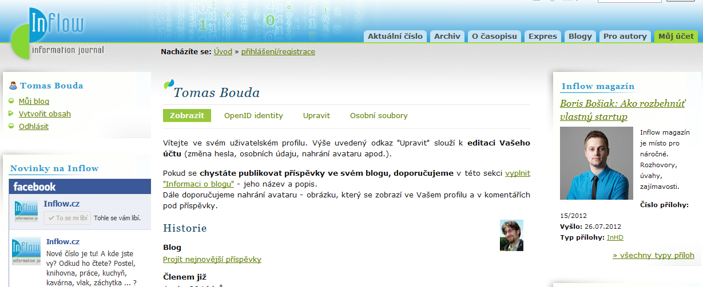
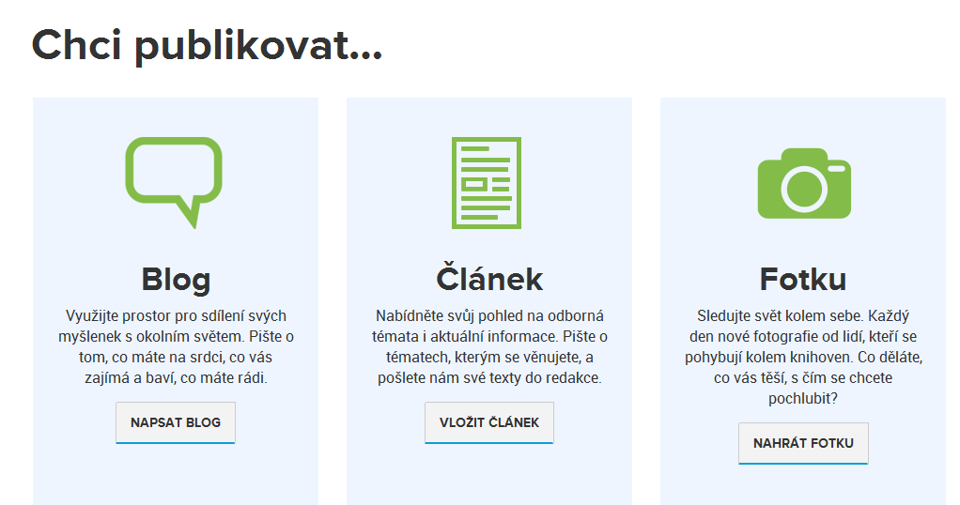
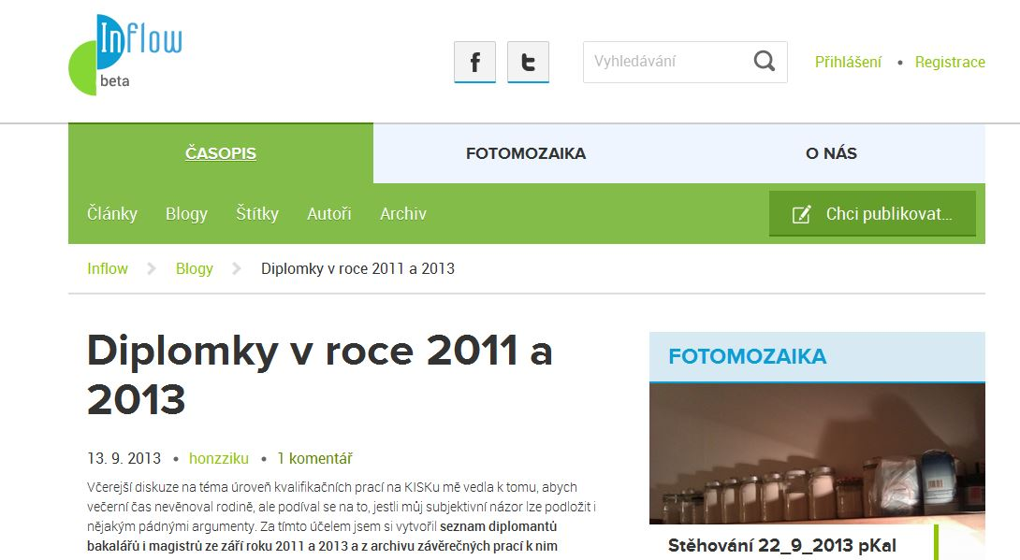
Interakční design – dobrá navigace
Foto: Inflow.cz

Slide 17

Interakční design – konzistence
Ten samý prvek by se měl chovat v každé části systému stejně.
Akční tlačítko Applu:

Slide 18
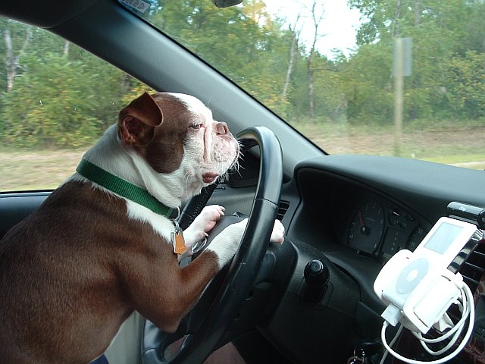
Interakční design – Intuitivní interakce
Systém by měl být ovladatelný tak, abychom se mohli soustředili na cíl naší práce.
Notes:
Řízení auta

Slide 19
Dobrý Interakční design
Dobré mentální modely
Princip zpětné vazby
Dobrá navigace
Konzistence
Intuitivní Interakce

Slide 20
Interakční design
Cílem není vytvořit skvěle vypadající produkt. Smyslem je vytvářet design, který funguje.
Navrhujeme to, jak se nám bude s produktem pracovat.

Slide 21

Design pro každý den
Donald A. Norman
„Pokud máte problém s ovládáním přístroje, počítače nebo jiného systému, pak není chyba ve vás.
Chyba je v systému.“

Slide 22
Jak se vám používá Facebook?
„Rodiče se teď připojili na Facebook a díky tomu jsem zjistil, jak je neintuitivní. Jako geek mám tendenci tyhle věci považovat za normální a přirozené – ve skutečnosti to ale znamená, že v hlavě nosím neuvěřitelná kvanta postupů. Vydalo by to na desetisvazkovou knížku o tom, kdy na co kliknout a jakou klávesovou zkratku použít. To všechno je překomplikované a většinou zbytečné.“
Michal Kašpárek (Živě.cz)
http://bit.ly/zivekasparekbocek

Slide 23
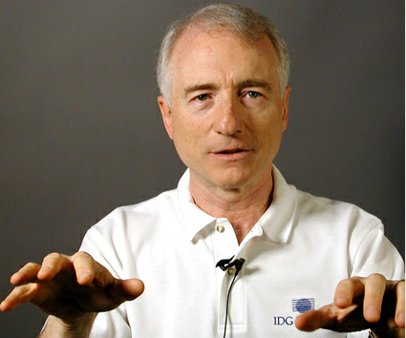
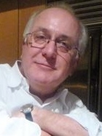
Design zaměřený na uživatele
Larry Tasler a Tim Mott
Participativní design
Larry (XEROX, Apple) vyvinul manuál k vedení rozhovorů s uživatelem. Tak bylo možné vytvořit software, který by uživatelé opravdu využívali.
Vyvíjeli a testovali Apple Lisa
GUI, metafora s pracovním stolem
Jedno, tři a dvě tlačítka na myši
Foto: http://www.designinginteractions.com/interviews/LarryTesler

Slide 24
take away message #1:
Design zaměřený na uživatele (HCD)

Slide 25
Síla Prototypování

Slide 26
Efekt prototypování
Prototypování je strategie, jak se efektivně vypořádat s věcmi, které je těžké předvídat.
Přemýšlejte nad cílem produktu.

Slide 27
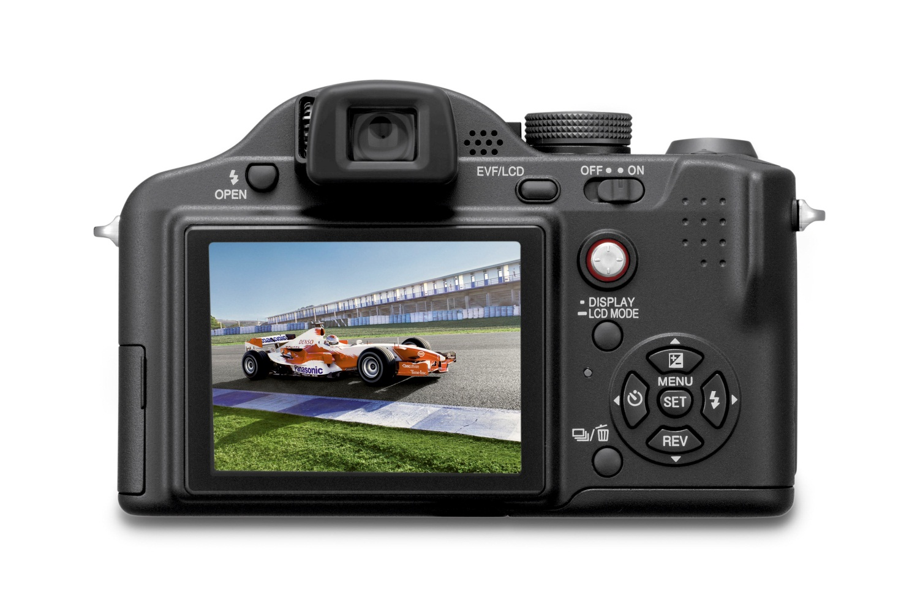
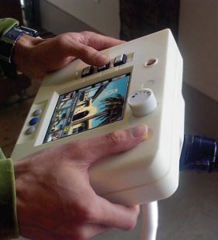
EFEKT prototypování
Prototyp x Finální verze

Slide 28
EFEKT prototypování
Charakteristiky prototypu
Někdy větší
Nefunkční
Názorný
Levný

Slide 29
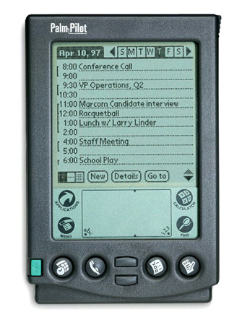
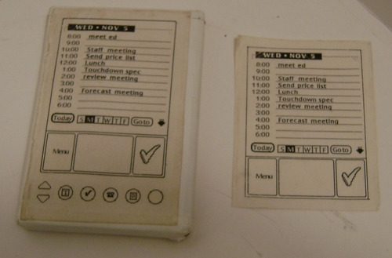
Síla prototypování – co je účelem?
Jeff Hawkins – Palm Pilot
dřevěný prototyp Jeff využíval v reálném světě
Foto: http://www.computerhistory.org/collections/accession/102716262
http://haykin.net/innovationsparks/2010/09/17/evolution-and-innovation-where-do-ideas-come-from/

Slide 30
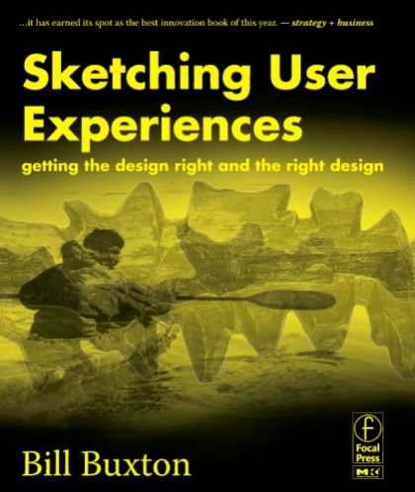
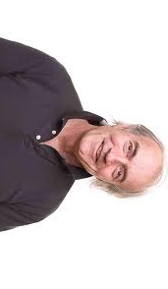
Síla prototypování
Bill Buxton:
http://www.billbuxton.com/
Bill Buxton on sketching experiences, Institute of Design Strategy Conference, May 2008 http://vimeo.com/5189134
Notes:
Kanadský počítačový vědec – University of Toronto
Jeden z pionýrů HCI
Pracoval na výzkumu v Microsoftu
Rozpracoval Fittovo pravidlo: http://en.wikipedia.org/wiki/Fitts%27_law (model a popis aktivity ukazování na konkrétní místo (najetí myší))

Slide 31
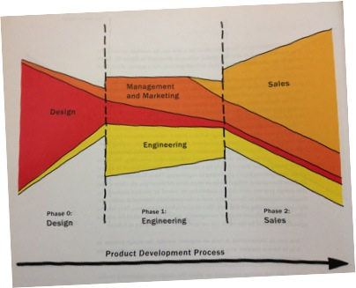
Zdroj: http://vimeo.com/5189134

Slide 32

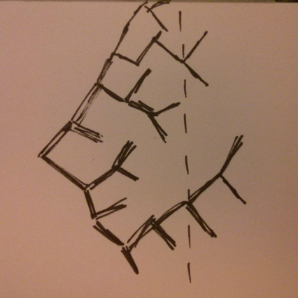
Hledání alternativ
Zdroj: http://vimeo.com/5189134
Notes:
Pokud máte jenom více variant, pak je můžete vytahovat z rukáv. Jenda je lepší, druhá horší, ale máte další. Možná lepší, možná nejlepší.
Pokud máte jeden nápad, jak je problém, když vám jej kritizuji. Kritizuji vás osobně.

Slide 33
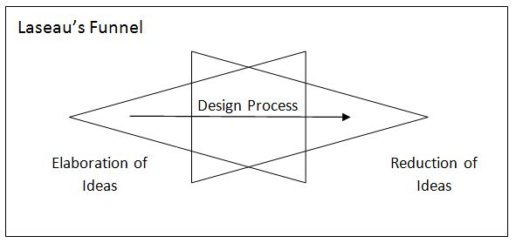
Laseauova nálevka – redukce alternativ
Zdroj: http://vimeo.com/5189134
LASEAU, Paul. Graphic thinking for architects and designers. New York, N.Y: VNR Van Nostrand Reinhold, 1980. ISBN 978-044-2262-471.
Notes:
Lsauova nálevka
Levá hemisféra – racionální
Pravá hemisféra – kreativní

Slide 34
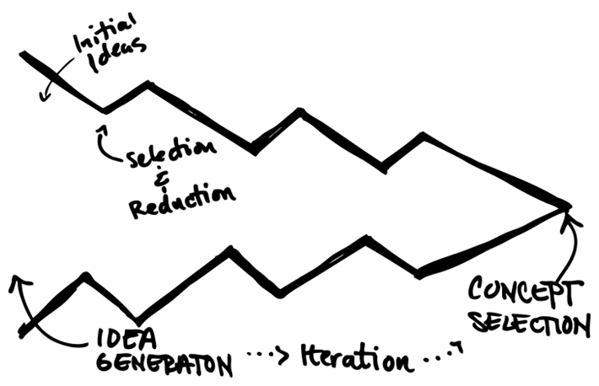
Zdroj: http://vimeo.com/5189134

Slide 35
Prototyp
Nemusí být kompletní
Měl by být lehce změnitelný

Slide 36
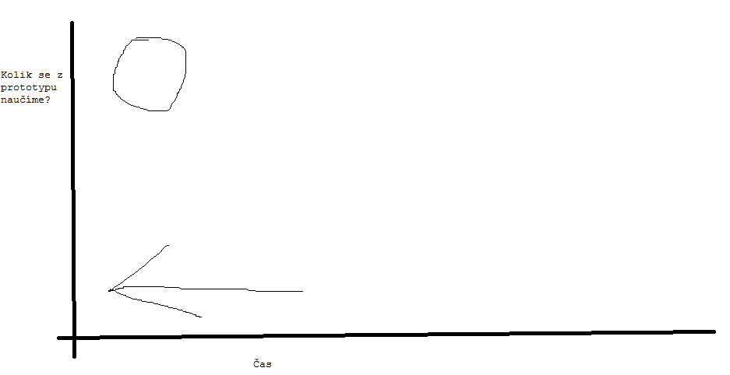
Prototyp šetří čas a rychle se z něj poučíme

Slide 37
Typologie Prototypů
Prototypy slouží různým účelům:
Role
Prototyp je designován za účelem zjištění, co s produktem může uživatele dělat. Zkoumáme funkcionalitu (storyboard, prototyp telefonu).
Vzhled a pocity
Prototyp je designován za účelem zjištění, jak produkt působí na uživatele z hlediska vzhledu a uživatelského prožitku (hračky pro děti, přenosný počítač pro architekty atp.).
Implementaci
Prototyp je designován za účelem zjištění, jak budou funkce opravdu implementovány. (menu ve Wordu)
Haude a Hill: http://hci.stanford.edu/courses/cs247/2012/readings/WhatDoPrototypesPrototype.pdf
Notes:
Komplexní systémy (OS a software) vyžadují komplexní prototypování. To zajistí komplexní design.
Nové produkty poskytují nové funkce a hrají tak v našich životech nové role.
Nové produkty musí vypadat atraktivně a vzbuzovat emoce, potřebujeme zjišťovat vzhled a pocity.
Nové produkty přináší také nové technologie a techniky, které vyžadují specifickou implementaci.

Slide 38
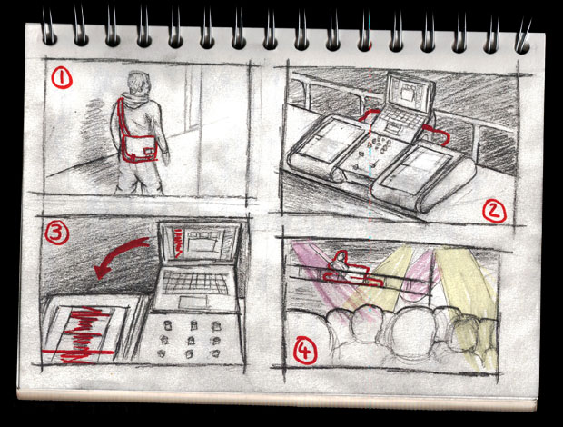
Typologie Prototypů - role
Zdroj: http://www.pushyourdesign.com/Scott/develpeople.html

Slide 39
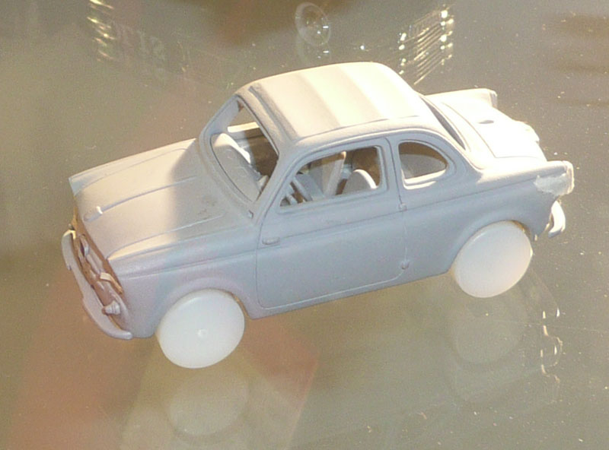
Typologie Prototypů – vzhled a pocity
Zdroj: http://www.toycollector.com/index.php?option=com_kunena&func=view&catid=95&id=10432&Itemid=0

Slide 40
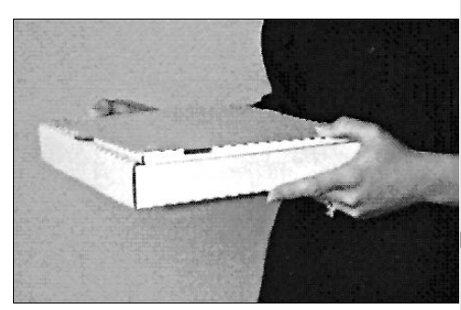
Typologie Prototypů - vzhled
Zdroj: Haude a Hill: http://www.sics.se/fal/kurser/winograd-2004/Prototypes.pdf

Slide 41
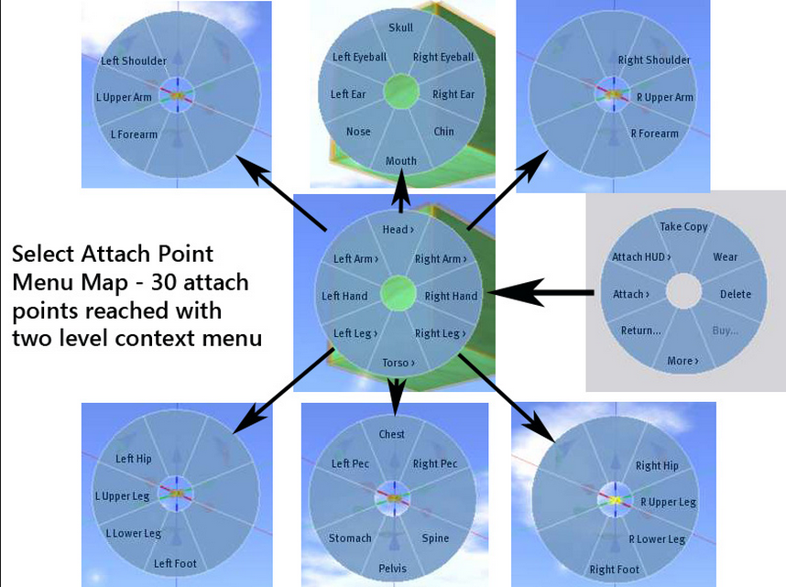
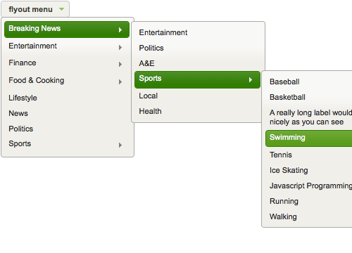
Typologie Prototypů - implementace
Zdroj: http://www.dhtml-menu-builder.com/blog/drop-down-menu-10-useful-scripts-to-enhance-header-navigation/

Slide 42
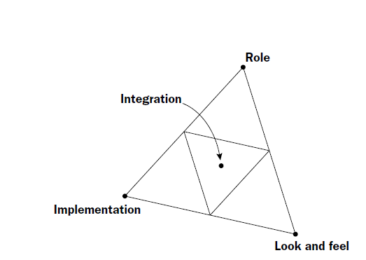
Typologie Prototypů - Integrace
Tento prototyp reprezentuje komplexní uživatelský prožitek.
Haude a Hill: http://www.sics.se/fal/kurser/winograd-2004/Prototypes.pdf
Notes:
Je náročnější a dražší na vytvoření.

Slide 43
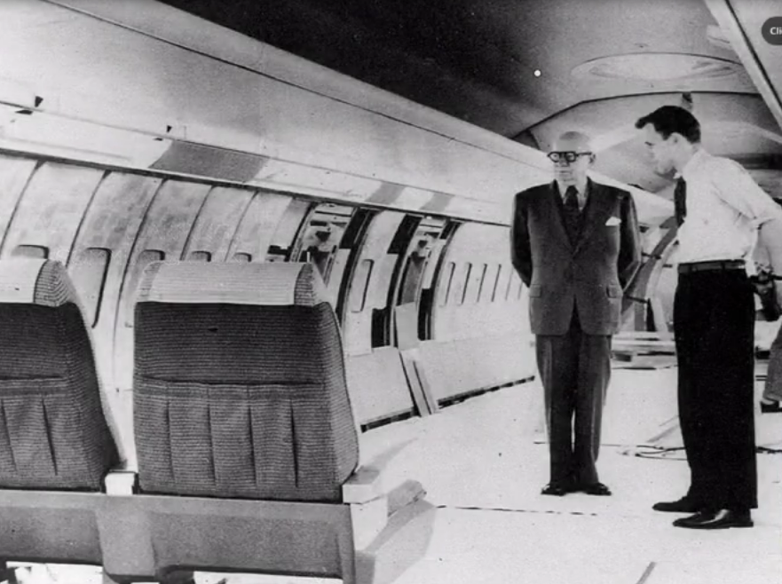
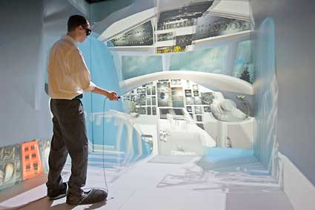
Prototypování interiéru v letadlech
Velké prototypy v životní velikosti nebo prototypování za použití simulace.
Zdroj: http://www.ur.umich.edu/0506/Jun26_06/03.shtml

Slide 44
Prototypování prvního Apple Storu
Před otevřením prvního Apple Storu byl zřízen prototyp prodejny, kde se testovala hudba, která hrála v různých koutech obchodu. Apple si tak vyzkoušel, jak bude reálný obchod nakonec vypadat a působit na lidi.
Zdroj: http://www.cultofmac.com/168770/how-the-ceo-of-gap-helped-create-the-first-apple-store/

Slide 45
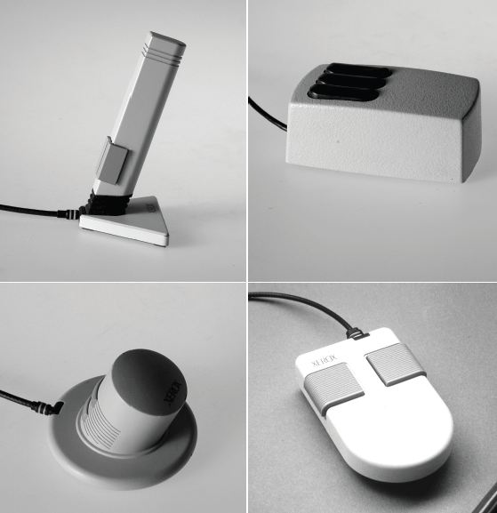
Je dobré zkoušet více nápadů a konceptů
Možné typy myší prototypované u firmy XEROX.
Zdroj: Designing Interactions

Slide 46
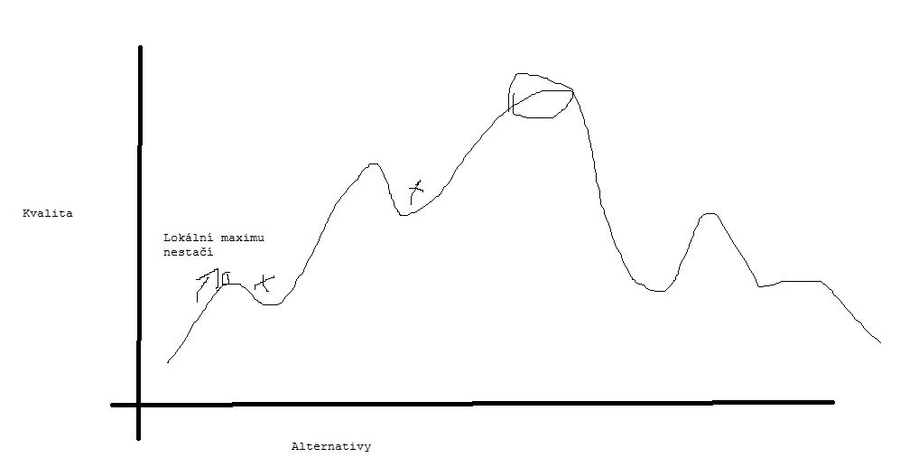
Prototypování - Hledání globálního maxima

Slide 47
Prototypování znamená:
Hledání a definování správných otázek.
Snažte se najít odpověď na co nejvíce z nich.
Notes:
Bude moje navržený e-shop atraktivní z hlediska grafiky pro dívky?
Bude se nové rozhraní interaktivního stolu dobře ovládat vícero čtenářům?
Zjistí jednoduše uživatel interaktivního rozhraní kopírky, jak si uložit sken na svoji flešku?

Slide 48
take away message #2:
Prototypujte uživatelský prožitek (role, vizáž, implementaci).

Slide 49
Evaluace
Designu

Slide 50

Proč testovat?
Příběh Universatoru: Jaké to bylo a proč to nedopadlo
David Šiška a Jan Kolář
„V tento moment všechny naše předchozí chyby vyvrcholily. Zjištění z uživatelského testování, že je web nevhodně navržen, přišlo až příliš pozdě. Způsobilo to ještě větší zpomalení nezkušeného vývojového týmu, který musel pracovat na změnách. Motivace uvnitř týmu kvůli pocitu nekonečnosti vývoje klesala.“
Zdroj: http://www.tyinternety.cz/startupy/pribeh-universatoru-jake-to-bylo-a-proc-to-nedopadlo-7626

Slide 51
Evaluace designu
Jak můžeme měřit úspěšnost softwaru?
Otázky jsou otevřené, odpovědi subjektivní a komplexní, často se jedná o osobní preference, který systém je lepší.

Slide 52
Evaluace designu
Proč hodnotit design prostřednictvím uživatelů?

Slide 53
Evaluace designu
Metody evaluace designu jsou různé a jsou tak vhodné k dosažení různých cílů.

Slide 54
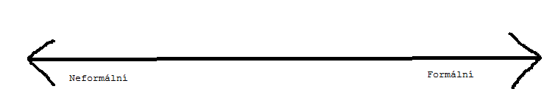
Evaluace designu
Různí testování – různé metody.
Notes:
Roly hrají peníze – testování doma x v laboratoři
Roli hraje lokalita – v laboratoři se lidí nechovají přirozeně, někdy je třeba testovat na autobusové zastávce

Slide 55
Evaluace designu
Zeptejte se lidí, jak často cvičí. Pravděpodobně vám neřeknou pravdu.
pozorování x dotazování

Slide 56
Metody evaluace
Dotazník
Focus grops
Experti
  Sdílená kritika (Peer Critique)
  Heuristická analýza
  Dogfooding – produkt jsou nuceni používat zaměstnanci firmy. (Např. Facebook nutil své vývojáře používat špatnou aplikaci pro Android).
Pozorování
  Když přesně nevíte, co hledáte.
Notes:
Dotazník – když potřebujeme oslovit mnoho lidí, online dotazník…
Focus Groups – když se chceme dostat do hloubky a měnit otázky. Chceme se dozvědět, jak reagují na jiné názory ostatní z cílové skupiny. Máme málo uživatelů.

Slide 57
Jaký typ evaluace použít?
Záleží na:
Reliabilita (spolehlivost)
  Bude výsledek dalšího měření v případě stejných podmínek shodný?
Generalizace
  Je výsledek stejný v případě 50 letého zaměstnance univerzity a studenta v první třídě?
Reálnost
  Je to, co zkoumáme, možné přenést do reálného světa? Nebo jsou výsledky využitelné pouze v laboratoři?
Porovnávání
  Který ze systémů je lepší?
Zahrnutý objekt výzkumu
  Zkoumáme systém, který pomáhá zachraňovat životy?
Notes:
Vytváříme dva podobné systémy pro dvě různé firmy?
Je systém myšlen pro několik cílových skupin?
Testujeme teoreticky nejlepší rozhraní, které však není možné realizovat prakticky? Nebo bude realizace stát spoustu peněz?
Testujeme mobilní aplikaci v laboratorních podmínkách, v reálném světě se však člověk chová jinak.

Slide 58
take away message #3:
Ujasněte si, co se chcete dozvědět.

Slide 59
Děkuji za pozornost
Tomáš Bouda
KISK 2015 Komunikace Člověk-počítač

